Slide 1
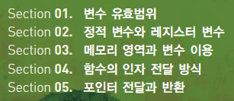
변수 유효범위와 함수 활용
[ 단원 09 ]

Slide 2
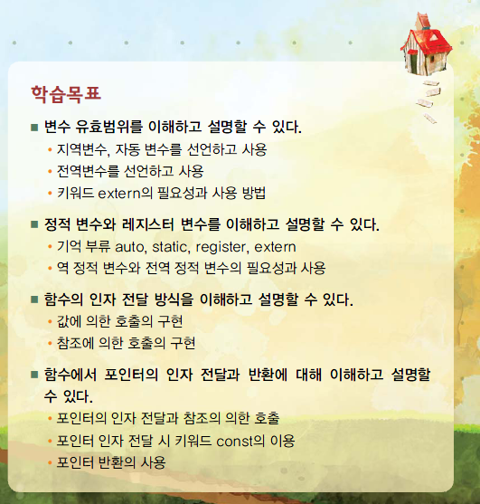
학습목표

Slide 3
변수 유효범위
변수의 유효범위(scope)
변수의 참조가 유효한 범위
종류
지역 유효범위(local scope)와 전역 유효범위(global scope)
지역 유효범위
함수 또는 블록 내부에서만 변수의 참조가 가능한 범위
전역 유효범위
하나는 파일에서 변수의 참조가 가능한 범위
다른 하나는 프로젝트를 구성하는 모든 파일에서 변수의 참조가 가능한 범위

Slide 4
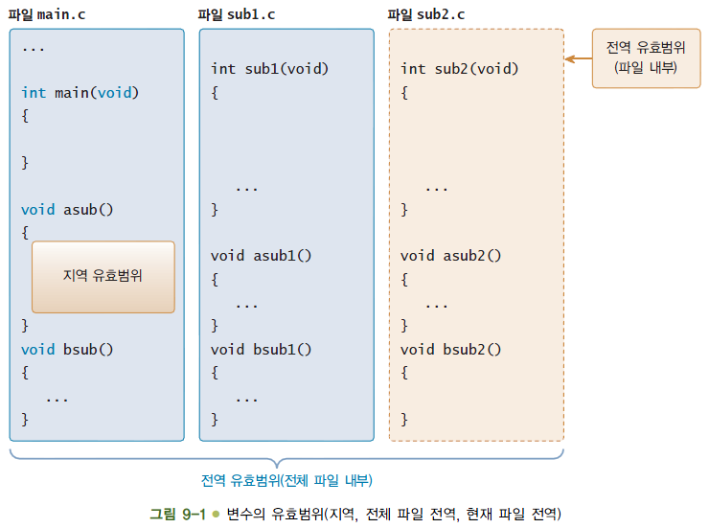
변수 유효범위
변수의 유효범위(scope)

Slide 5
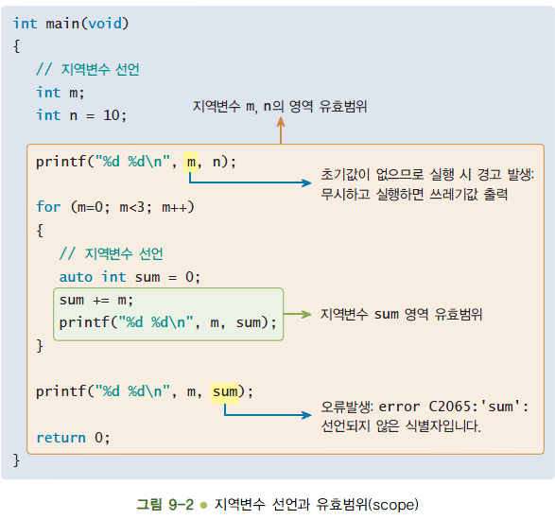
지역변수
함수 또는 블록에서 선언된 변수
내부 변수 또는 자동 변수라고도 부름
키워드 auto가 생략된 자동 변수
지역변수의 선언 문장은 함수나 블록에서 다른 문장보다 먼저 배치
지역변수는 선언된 이후 함수나 블록의 내부에서만 사용이 가능
다른 함수나 블록에서는 사용 불가능
지역변수는 선언 후 초기화하지 않으면 쓰레기값이 저장되므로 주의

Slide 6
전역변수
함수 외부에서 선언되는 변수
전역변수는 외부 변수라고도 부름
전역변수는 프로젝트의 모든 함수나 블록에서 참조 가능
전역변수는 선언되면 자동으로 초기값이 자료형에 맞는 0으로 지정
즉 정수형은 0, 문자형은 널 문자인‘\0’, 실수형은 0.0, 포인터 형은 NULL 값이 저장
함수나 블록에서 전역변수와 같은 이름으로 지역변수를 선언 가능
이런 경우 함수 내부나 블록에서 그 이름을 참조하면 지역변수로 인식
그러므로 지역변수와 동일한 이름의 전역변수는 참조 불가능

Slide 7
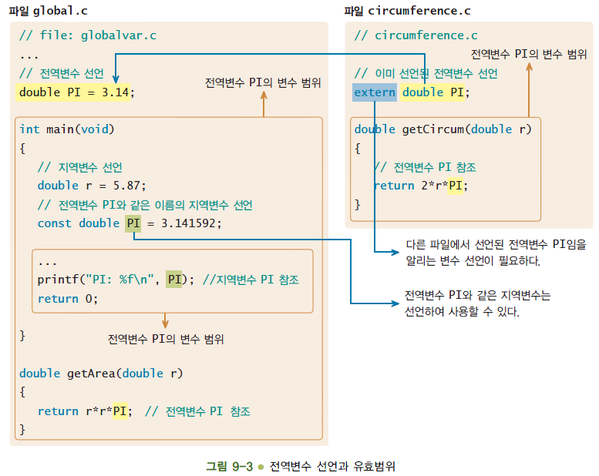
전역변수
프로젝트의 다른 파일에서도 참조가 가능
다만 다른 파일에서 선언된 전역변수를 참조하려면 키워드 extern을 사용하여 이미 다른 파일에서 선언된 전역변수임을 선언

Slide 8
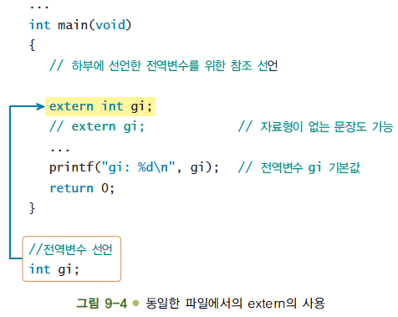
전역변수 장단점
동일한 파일에서도 extern을 사용해야 하는 경우
전역변수의 선언 위치가 변수를 참조하려는 위치보다 뒤에 있는 경우
그러나 소스 파일 중간이나 하단에 전역변수를 배치하는 방법은 바람직하지 않음
장점
전역변수는 어디에서든지 수정할 수 있으므로 사용이 편함
단점
그러나 전역변수에 예상하지 못한 값이 저장된다면 프로그램 어느 부분에서 수정되었는지 알기 어려운 단점
전역변수 사용
가능한 제한적으로 사용하는 것이 바람직

Slide 9
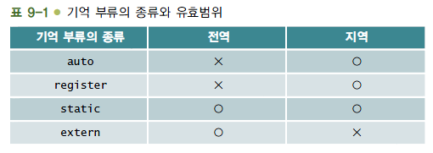
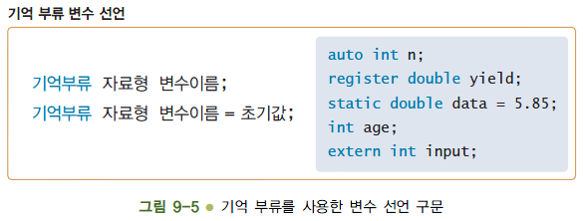
기억 부류
변수의 4가지 기억 부류(storage class)
auto, register, static, extern
키워드 extern을 제외하고 나머지 3개의 기억 부류의 변수 선언에서 초기값을 저장 가능

Slide 10
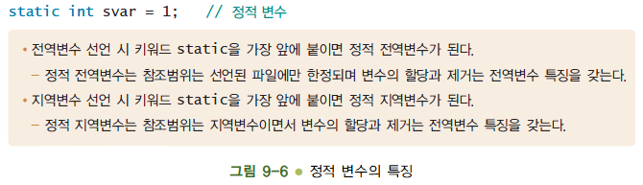
정적 변수
키워드 static 이용
정적 변수는 프로그램이 시작되면 메모리에 할당되고, 프로그램이 종료되면 메모리에서 제거
정적 변수는 초기값을 지정하지 않으면 자동으로 자료형에 따라 0이나‘\0’또는 NULL 값이 저장
정적 변수의 초기화는 단 한번만 수행
한번 초기화된 정적 변수는 프로그램 실행 중간에 더 이상 초기화되지 않음
정적 변수 종류
정적 지역변수(static local variable)와 정적 전역변수(static global variable)

Slide 11
정적 지역변수
정적 지역변수 선언와 유효범위
함수나 블록에서 정적으로 선언되는 변수
선언된 블록 내부에서만 참조 가능
변수 유효범위(scope)는 지역변수
정적 지역변수는 함수나 블록을 종료해도 메모리에서 제거되지 않고 계속 메모리에 유지 관리
할당된 저장공간은 프로그램이 종료되어야 메모리에서 제거되는 전역변수의 특징

Slide 12
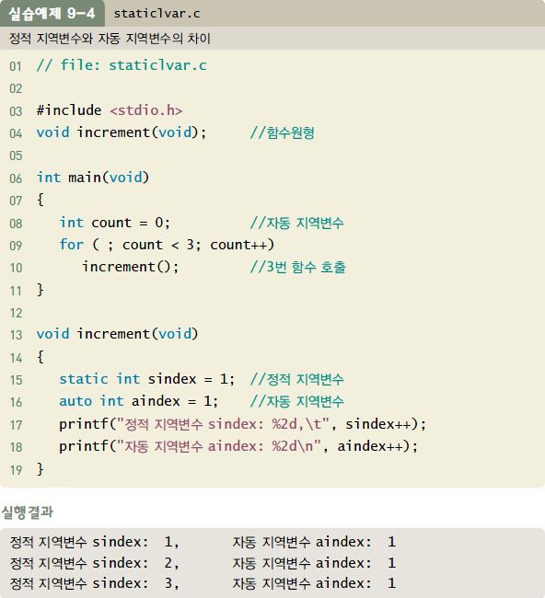
정적 지역변수 이용
staticlvar.c
정적 지역변수: sindex
함수가 종료되도 메모리에 계속 변수값이 유지
함수 increment()가 호출될 때마다 그 값이 1씩 증가
자동 지역변수: aindex
함수 increment()가 호출될 때마다 다시 새롭게 메모리에 할당되고, 함수가 종료되면 메모리에서 제거
aindex는 항상 1을 출력

Slide 13
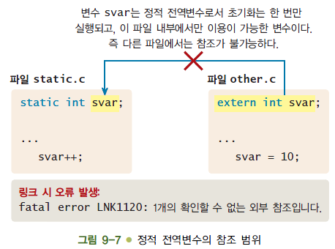
정적 전역변수
함수 외부에서 정적으로 선언되는 변수
정적 전역변수는 선언된 파일 내부에서만 참조가 가능한 변수
즉 정적 전역변수는 extern에 의해 다른 파일에서 참조가 불가능

Slide 14
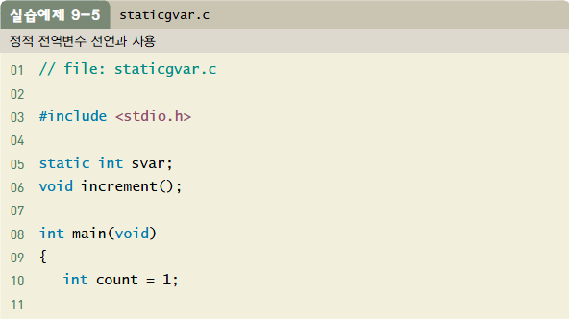
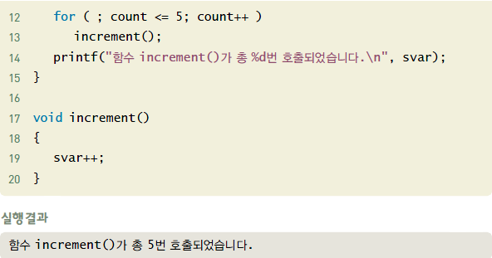
정적 전역변수의 이용
정적 전역변수 장점
전역변수의 단점을 보완
어느 한 함수에서 잘못 다루면 모든 함수에 영향을 미치는 단점
특히 프로그램이 크고 복잡하면 전역변수의 사용은 원하지 않는 전역변수의 수정과 같은 부작용(side effect)의 위험성이 항상 존재
파일에서만 전역변수로 이용할 수 있는 정적 전역변수를 이용하는 것이 바람직
staticgvar.c

Slide 15

레지스터 변수
키워드 register
변수의 저장공간이 레지스터(register)에 할당되는 변수
레지스터 변수는 키워드 register를 자료형 앞에 넣어 선언
특징
레지스터 변수는 지역변수에만 이용이 가능
레지스터는 CPU 내부에 있는 기억 장소이므로 일반 메모리보다 빠르게 참조
주로 레지스터 변수는 처리속도를 증가시키려는 변수에 이용
레지스터 변수는 일반 메모리에 할당되는 변수가 아니므로 주소연산자 &를 사용 불가능

Slide 16
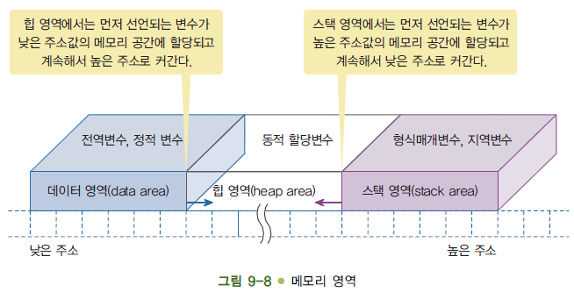
메모리 영역
메모리의 영역 종류
프로그램 실행 과정에서 데이터(data) 영역, 힙(heap) 영역, 스택(stack) 영역 세 부분으로 나뉨

Slide 17
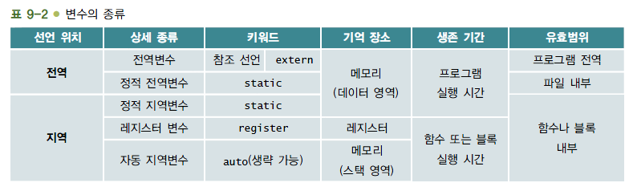
변수의 이용
이용 기준
실행 속도를 개선하고자 하는 경우에 제한적으로 특수한 지역변수인 레지스터 변수를 이용
함수나 블록 내부에서 함수나 블록이 종료되더라도 계속적으로 값을 저장하고 싶을 때는 정적 지역변수를 이용
해당 파일 내부에서만 변수를 공유하고자 하는 경우는 정적 전역변수를 이용
프로그램의 모든 영역에서 값을 공유하고자 하는 경우는 전역변수를 이용
가능하면 전역변수의 사용을 줄이는 것이 프로그램의 이해를 높일 수 있으며 발생할 수 있는 프로그램 문제를 줄일 수 있음

Slide 18
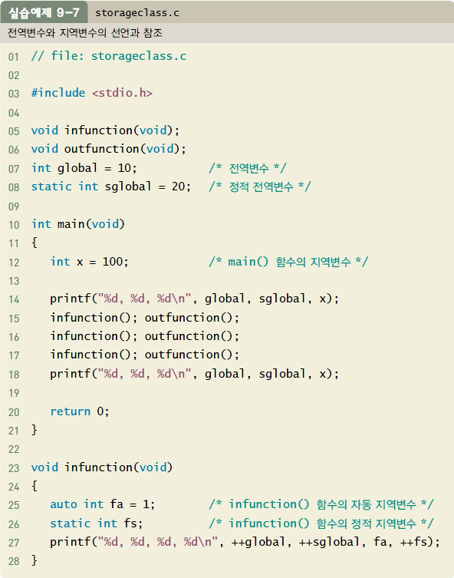
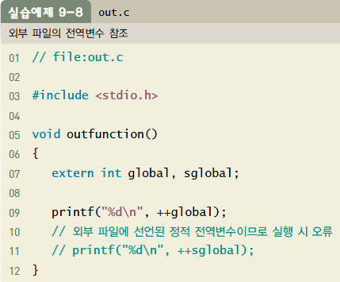
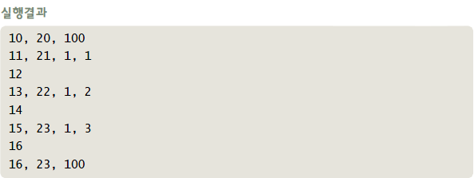
전역변수와 지역변수의 선언과 참조
storageclass.c와 out.c로 구성
전역변수 global, sglobal
지역변수 fa, fs의 선언과 사용
sglobal은 정적 전역변수이므로 외부 파일에서는 참조할 수 없으며,
정적 지역변수인 fs는 함수가 종료되더라도 그전에 저장된 값이 계속 유지

Slide 19
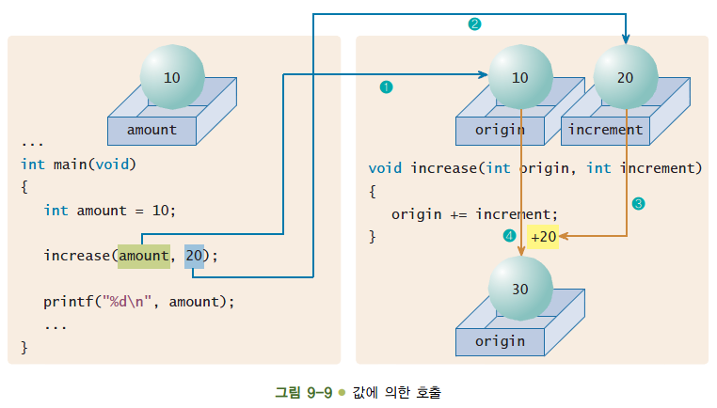
값에 의한 호출
함수에서 값의 전달
값에 의한 호출 방식이란 함수 호출 시 실매개변수의 값이 형식인자에 복사되어 저장된다는 의미
아래 소스에서 변수 amount는 여전히 10으로 출력

Slide 20
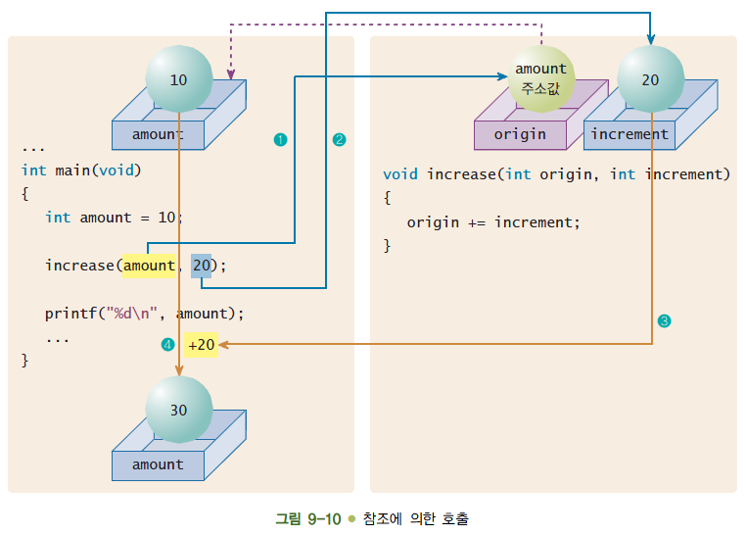
참조에 의한 호출
함수에서 주소의 전달
포인터를 매개변수로 사용하면 함수로 전달된 실매개변수의 주소를 이용하여 그 변수를 참조 가능
int *
&amount

Slide 21
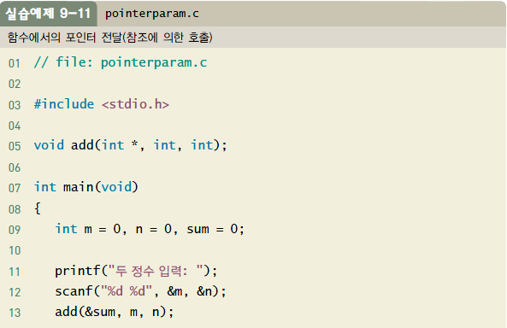
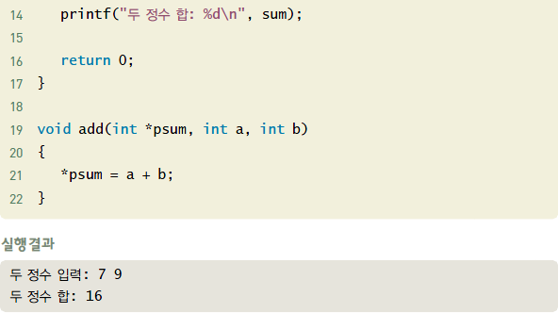
포인터 전달
pointerparam.c
함수에서의 포인터 전달(참조에 의한 호출)

Slide 22
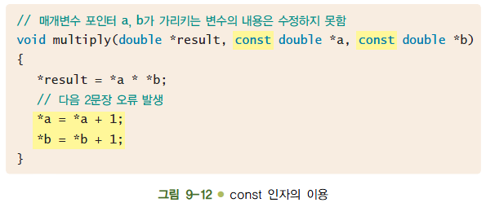
키워드 const
매개변수를 상수로
포인터 인자의 잘못된 수정을 미리 예방하는 방법
즉 수정을 원하지 않는 함수의 인자 앞에 키워드 const를 삽입
키워드 const는 인자인 포인터 변수가 가리키는 내용을 수정할 수 없도록

Slide 23
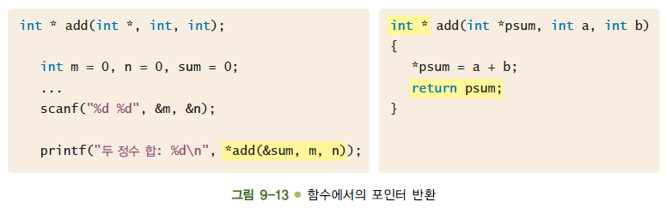
포인터 반환
주소값 반환
함수의 결과를 포인터로 반환하는 것이 가능

Slide 24
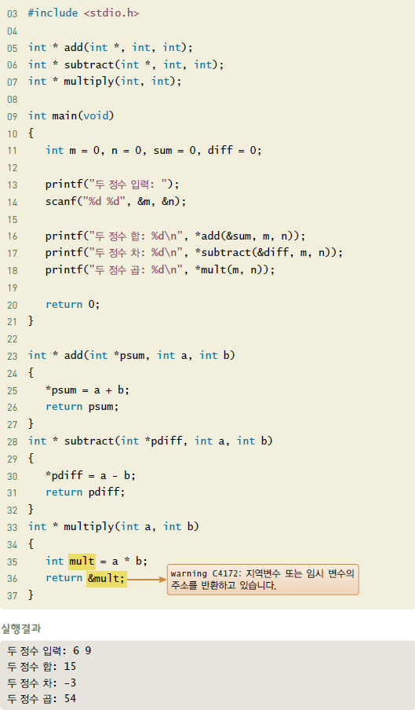

포인터 반환 함수 이용
pointerreturn.c
주소값 반환 함수의 정의와 이용
*multiply(m, n));

Slide 25
[ Add your company slogan ]
Thank You !

